Slide 1
Briefing Pelaksanaan Ujian Akhir Praktikum & Pengumpulan Proyek Praktikum Software Laboratory Center Genap 2526

Slide 2

Group LINE [KdMtk] - [NamaMtk] – [KdKelas]
Mahasiswa wajib join group LINE untuk koordinasi terkait mata kuliah praktikum.
Link Group: [Link Group]

Slide 3
Penilaian [KdMtk] - [NamaMtk] – [KdKelas]
Komponen | Bobot | Pertemuan | Peserta | Durasi | Help | Max File Size
TM/Quiz | 40% | 6 | 3 - 5 orang | 50menit di awal | Boleh, SQL Documentation | 75 mb
UAP | 60% | 12 | 1 orang | 100menit di awal | Boleh, SQL Documentation | 75 mb
Proyek | 0% | - | - | - | - | -
Software | Python
Extension | .ipynb

Slide 4
Tanggal Penting Praktikum
Tanggal | Agenda
2 Feb 2026 | Awal Praktikum Dimulai
2 Feb – 1 Apr 2026 | Masa Pembentukan Kelompok Proyek/Kuis
6 – 8 Apr 2026 | Masa Protes Pembentukan Kelompok Proyek/Kuis
4 Mei 2026 | Praktikum Rutin Hari Jumat (Pertemuan 7)
2 Jun 2026 | Praktikum Rutin Hari Kamis (Pertemuan 10)
25 Mei – 11 Jun 2026 | Masa Ujian Akhir Praktikum (UAP)
6 – 9 Jul 2026 | Masa Ujian Susulan Praktikum

Slide 5
Tanggal Penting Nilai Praktikum
Tanggal | Agenda
8 Mei 2026 | Keluar Nilai Praktikum Batch 1* (Termasuk Pengumuman Nilai Dinolkan)
8 – 11 Mei 2026 | Masa Protes Nilai Praktikum Batch 1
17 Jul 2026 | Keluar Nilai Praktikum Batch 2 & Susulan (Termasuk Pengumuman Nilai Dinolkan)
17 – 20 Jul 2026 | Masa Protes Nilai Praktikum Batch 2 & Susulan
31 Jul 2026 | Hasil Protes Nilai Praktikum (Batch 1, 2, Susulan)
31 Jul – 4 Agu 2026 | Masa Konfirmasi Berkas
14 Agu 2026 | Keluar Nilai Akhir Praktikum dan Susulan (Final)
* Nilai yang keluar pada batch 1 adalah nilai quiz untuk mata kuliah praktikum yang hanya memiliki 1 kali penilaian quiz dan sudah terlaksana sebelum tanggal keluar nilai praktikum batch 1.

Slide 6
Ujian Akhir Praktikum (UAP)

Slide 7
Persyaratan Mengikuti UAP
Mahasiswa diperkenankan mengikuti UAP apabila:
Mahasiswa membawa Binusian FlazzCard sebagai mahasiswa (wajib).
Mahasiswa terdata eligible baik terkait data kehadiran, dokumen, maupun keuangan.
Mahasiswa mengikuti ketentuan kehadiran yang telah ditetapkan (waktu ujian dan batas keterlambatan).

Slide 8
Prosedur Pelaksanaan UAP

Slide 9
Prosedur Pelaksanaan UAP
Menghadiri kelas sesuai waktu perkuliahan yang terjadwal. UAP berlangsung 100% onsite, sehingga UAP dilaksanakan di ruangan.
Apabila mahasiswa terlambat (datang setelah UAP sudah berlangsung selama atau lebih dari 30 menit), mahasiswa tidak diperkenankan mengikuti UAP.
Tidak terdapat pelaksanaan UAP secara online. Apabila mahasiswa tidak dapat hadir di tempat pada pertemuan UAP, mahasiswa DILARANG mengumpulkan jawaban UAP selain di website yang sudah ditentukkan.
menit 20
menit 50
UAP dimulai
Mahasiswa diperkenankan masuk mengikuti UAP
Mahasiswa baru hadir, tidak diperkenankan mengikuti UAP

Slide 10
Prosedur Pelaksanaan UAP (Cont.)
Mengikuti prosedur absensi sesuai mode perkuliahan yang diikuti, yaitu classroom attendance menggunakan wifi Binus Access.
Apabila mahasiswa tidak dapat hadir di tempat pada pertemuan UAP, mahasiswa tidak diperkenankan mengumpulkan jawaban melalui metode apapun.
Apabila mahasiswa tidak hadir (atau nilainya dinolkan) pada pertemuan UAP, namun pengajuan dispensasi diterima LSC, mahasiswa dapat mengikuti UAP susulan.
Jika mahasiswa tidak hadir pada UAP susulan, nilai UAP susulan tersebut dinyatakan 0 (NOL), tanpa terkecuali.

Slide 11
Prosedur Pelaksanaan UAP (Cont.)
Mahasiswa wajib menunggu di luar kelas selama pengawas mempersiapkan ruangan UAP.
Mahasiswa wajib menunjukkan Binusian FlazzCard mahasiswa sebelum memasuki ruangan UAP.
Mahasiswa wajib meletakkan tas, ponsel, dan barang pribadi lainnya di loker atau podium yang sudah disediakan, termasuk alat elektronik (wajib diatur ke mode silent).
Mahasiswa wajib duduk sesuai seat yang ditampilkan oleh pengawas pada proyektor.
Saat UAP dimulai, mahasiswa WAJIB men-download soal secara mandiri melalui web yang sudah ditentukan dan melakukan konfirmasi dengan pengawas bahwa soal yang dikerjakan sudah sesuai.

Slide 12
Prosedur Pelaksanaan UAP (Cont.)
Mahasiswa tidak diperkenankan meninggalkan ruangan UAP apabila:
UAP belum berjalan selama 30 menit sejak dimulai
Mahasiswa belum melakukan finalisasi jawaban pada sistem (untuk pelaksanaan UAP menggunakan lab.slc.net maupun dbprk.slc.net)
menit 20
menit 50
UAP dimulai
Mahasiswa tidak diperkenankan meninggalkan ruangan
Mahasiswa diperkenankan meninggalkan ruangan apabila sudah melakukan “Finalize”

Slide 13
Prosedur Pelaksanaan UAP (Cont.)
Mahasiswa WAJIB melakukan save jawaban secara mandiri.
Save jawaban WAJIB dilakukan sebelum file jawaban di-compress (.zip).
Mahasiswa dihimbau untuk melakukan save jawaban secara berkala untuk mencegah hal-hal yang tidak diinginkan terjadi.
Setelah mengumpulkan jawaban, mahasiswa WAJIB untuk mendownload kembali jawaban yang sudah terkumpul, lalu membukanya untuk memastikan isinya tidak hilang/ corrupt.
Mahasiswa WAJIB mengecek file size jawaban ujian yang sudah dikumpulkan di website. Apabila saat jawaban didownload dan keterangan file size jawaban terdata 0 kb atau tidak sesuai dengan yang seharusnya, segera informasikan kepada asisten pengajar.
Segala bentuk kehilangan sebagian atau seluruh jawaban dikarenakanmahasiswa tidak save adalah tanggung jawab mahasiswa.

Slide 14
Prosedur Pelaksanaan UAP (Cont.)
Mahasiswa wajib mengumpulkan jawaban UAP sebelum waktu pengumpulan berakhir.
Perlu diperhatikan bahwa di aplikasi Visual Studio Code, tidak boleh sembarang mengganti extension yang digunakan (misal dari .py langsung diubah menjadi ipynb). Aksi ini dapat menyebabkan code hilang.
Upload backup jawaban melalui FTP (folder FTP > UPLOAD di masing-masing PC mahasiswa) untuk Kemanggisan atau backup.lcas untuk Alam Sutera terlepas dari ada tidaknya kendala pada sistem.
Mahasiswa DILARANG membawa keluar soal ataupun jawaban UAP dalam bentuk apapun (copy file ke flash disk, foto, dsb.).
Mahasiswa WAJIB untuk log out website pengumpulan TM/ujian/projectsetelah selesai melakukan aktivitas TM/ujian/project.

Slide 15
Sistem Pelaksanaan UAP

Slide 16
Sistem Pelaksanaan UAP
Sistem yang digunakan untuk pelaksanaan UAP:
Algo.binus (local) untuk mata kuliah Algorithm and Programming
Dbprk.slc.net (local) untuk mata kuliah Database Technology, Database Systems, Introduction to Database Systems, dan Database
Lab.slc.net (local) untuk semua mata kuliah selain yang menggunakan algo.binus dan dbprk.slc.net
Pelaksanaan kuis dan ujian akhir praktikum secara onsite wajib menggunakan website lokal. Penggunaan website global tidak diperkenankan dan akan dianggap sebagai tindakan kecurangan.
!!

Slide 17
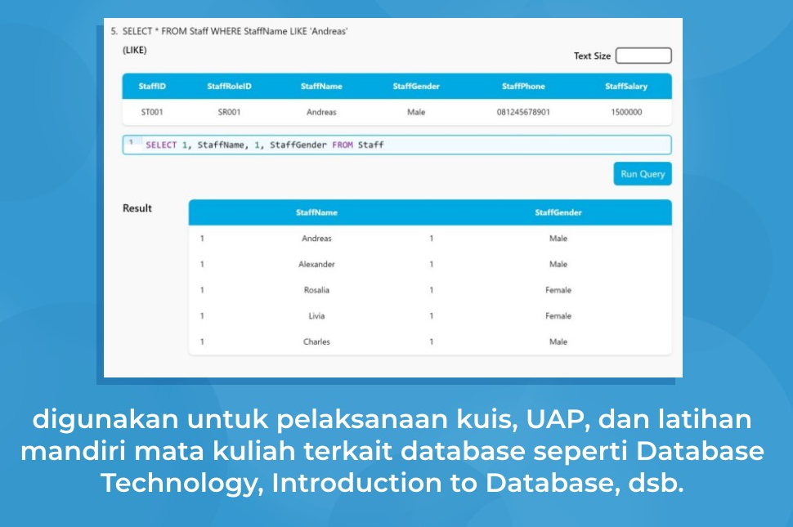
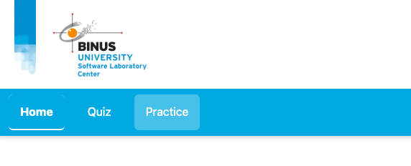
Sistem Praktikum
Di luar pelaksanaan TM dan UAP, mahasiswa dapat memanfaatkan sistem praktikum dengan akses global untuk kebutuhan perkuliahan seperti latihan soal mandiri dan Video-based Learning.
Dbprk (Galaxion) dapat digunakan untuk latihan soal mandiri melalui menu Practice.
Akses Dbprk (Galaxion):
https://socs1.binus.ac.id/dbprk (global)
dbprk.slc.net (local)

Slide 18
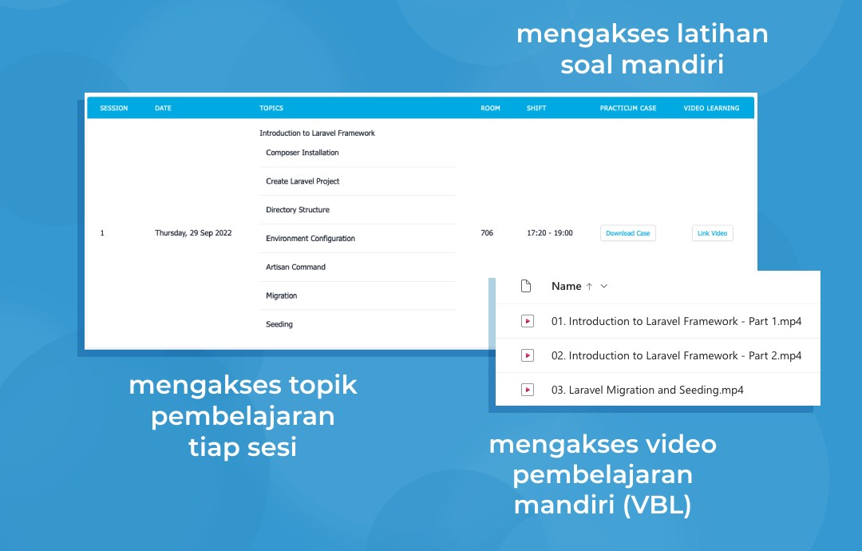
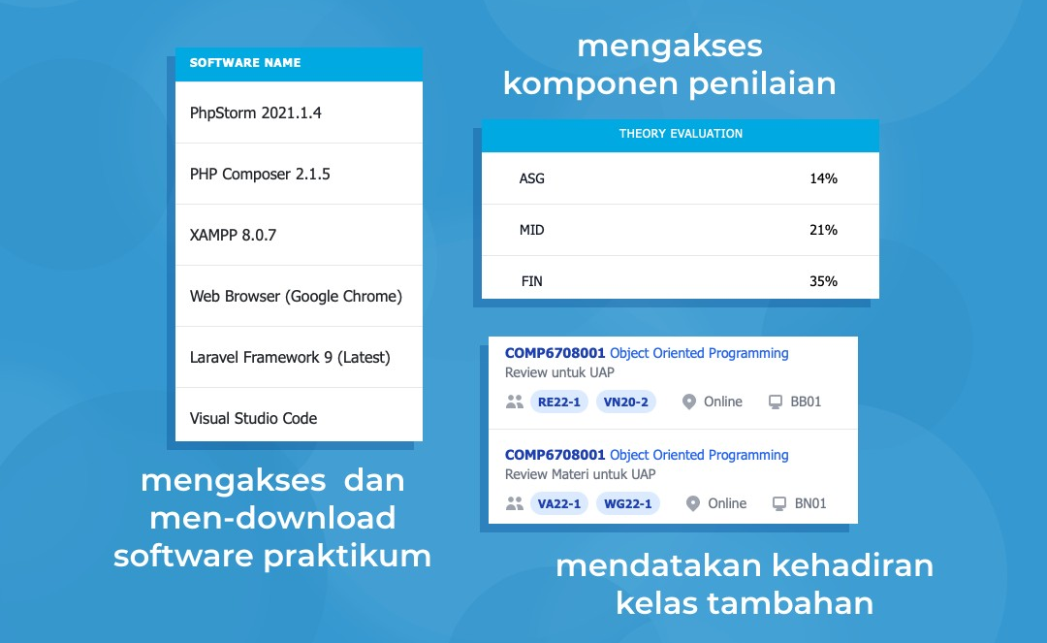
Sistem Praktikum (Cont.)
Binusmaya Practicum digunakan untuk kebutuhan kelas praktikum seperti mengakses materi, komponen penilaian, software, practicum case (Latihan soal mandiri, Video-Based Learning (VBL)), dsb.
Akses Binusmaya Practicum:
Binusmaya → Courses → Mata Kuliah Berpraktikum → klik menu Practicum, atau
https://bluejack.binus.ac.id/prk/

Slide 19
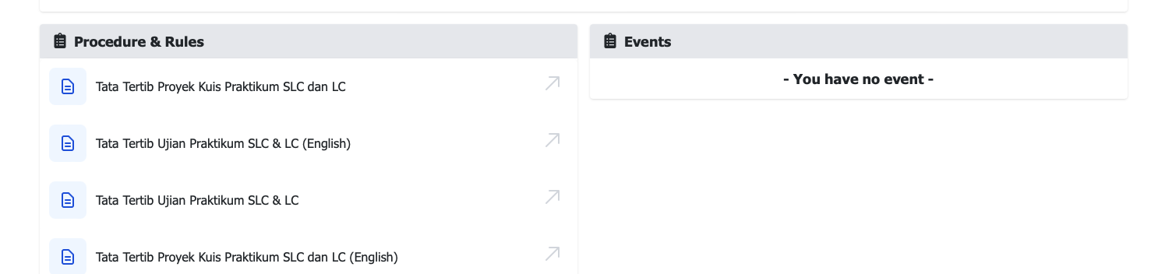
Ketentuan Sistem Praktikum
Kredensial untuk login ke sistem praktikum adalah menggunakan username berupa NIM dan menggunakan password Binusmaya.
Panduan lengkap penggunaan sistem praktikum dapat diakses melalui Binusmaya Practicum → Home → Procedure & Rules.

Slide 20
Peraturan Pelaksanaan UAP

Slide 21
Peraturan Pelaksanaan UAP
Jawaban yang dinilai adalah jawaban yang di-upload melalui sistem.
Wajib mengumpulkan jawaban sesuai ekstensi file yang sudah ditentukan (contoh yang tidak diperkenankan: memasukkan snippet code ke file .docx, dsb.).
Backup jawaban hanya digunakan apabila:
terjadi kendala pada sistem (di luar kelalaian mahasiswa)
Last modified jawaban backup belum melebihi batas waktu pengumpulan
Pengawas tidak menerima request menggunakan jawaban backup dari mahasiswa jika tidak ada kendala pada sistem.
Backup jawaban yang melebihi batas waktu pengumpulan dianggap tidak valid dan tidak dapat digunakan meskipun terjadi kendala pada sistem.
!!

Slide 22
Peraturan Pelaksanaan UAP (Cont.)
Saat pelaksanaan UAP, mahasiswa dilarang untuk membuka software/website/dokumentasi yang tidak tertera pada buku panduan akademik SLC/LC untuk mata kuliah terkait.
Searching/prompt search di chrome/google/searching engine lainnya dapat dikategorikan sebagai menyontek.
Untuk mahasiswa onsite, dilarang membawa apapun (kecuali botol minum) ke tempat duduk termasuk alat elektronik.
Software Laboratory Center dan Laboratory Center hanya memberikan perpanjangan waktu pengumpulan UAP apabila terjadi kesalahan sistem atau dispensasi absensi mahasiswa disetujui oleh Lecturer Services Center (LSC).

Slide 23
Peraturan Pelaksanaan UAP (Cont.)
Apabila mahasiswa mengerjakan UAP dengan versi software yang berbeda, UAP akan tetap dikoreksi dengan menggunakan software dan versi yang telah ditetapkan pada Academic Book Praktikum. Hilangnya nilai karena sebagian atau seluruh fitur tidak berfungsi akibat dikerjakan dengansoftware dan versi software yang berbeda adalah tanggung jawab mahasiswa.

Slide 24

Peraturan Pelaksanaan UAP (Cont.)
Dalam pelaksanaan UAP di ruang praktikum, mahasiswa wajib menyimpan file jawaban UAP ataupun file backup jawaban UAP pada direktori yang sudah ditetapkan. Kehilangan file yang terjadi karena mahasiswa tidak melakukan penyimpanan, kesalahan dalam melakukan proses penyimpanan, ataupun kesalahan lokasi penyimpanan selama kuis berlangsung merupakan tanggung jawab mahasiswa sepenuhnya.
Terdapat batas maksimum ukuran keseluruhan file jawaban UAP (sebelum di-compress) sesuai yang tercantum pada Buku Panduan Akademik Software Laboratory Center dan Laboratory Center bagian Sistem Praktikum (Academic Book). Jika ukuran file jawaban lebih dari yang ditentukan (sebelum dikompres), nilai dipotong 20% dari nilai yang didapat.
Drive D:/
FTP

Slide 25
Peraturan Pelaksanaan UAP (Cont.)
Nilai dinolkan apabila:
Tidak hadir saat UAP yang dilakukan secara onsite.
Membawa sontekan atau melakukan tindakan sontek-menyontek.
Bekerja sama dengan mahasiswa/kelompok lain.
Barang yang dibawa mahasiswa (buku, portable disk, alat komunikasi/elektronik, dsb.) tidak disimpan ke dalam tempat penyimpanan yang sudah disediakan atau diletakkan di podium (untuk ujian yang berjalan di ruang praktikum).
Mengcopy atau membawa soal/jawaban UAP keluar ruang ujian dalam bentuk apapun (untuk ujian yang berjalan di ruang praktikum).
Mengumpulkan file jawaban UAP setelah batas waktu yang ditentukan.
Tidak mengirimkan/mengumpulkan file jawaban UAP.
Mendapat teguran 3 (tiga) kali (untuk ujian yang berjalan di ruang praktikum).

Slide 26
Peraturan Pelaksanaan UAP (Cont.)
Nilai dinolkan apabila (cont.):
Ditemukan adanya kesamaan pada jawaban UAP dengan mahasiswa/kelompok lain saat diperiksa oleh korektor.
Jawaban UAP yang dikumpulkan tidak sesuai/berbeda tema dengan soal UAP yang ditentukan.

Slide 27
Peraturan Pelaksanaan UAP (Cont.)
Teguran | Sanksi Pengurangan Nilai (terakumulasi)
Teguran Pertama | Nilai dikurangi sebanyak 10 poin
Teguran Kedua | Nilai dikurangi sebanyak 20 poin
Teguran Ketiga | Nilai dikurangi sebanyak 100 poin
Contoh:
Mahasiswa mendapat dua kali teguran, apabila seharusnya mendapat nilai 100, nilai akhir mahasiswa adalah 100 – 10 – 20 = 70.

Slide 28
Prosedur Penggunaan Web Uploader untuk Pelaksanaan TM/UAP

Slide 29
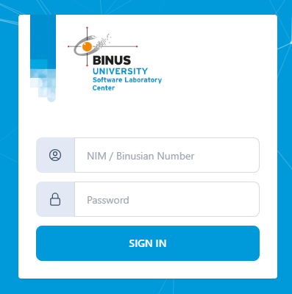
Sign In
Web Uploader dapat diakses secara lokal melalui lab.slc.net atau secara global melalui laboratory.binus.ac.id/lab.
Masukkan student id (NIM) dan password Binusmaya pada form Sign In.
Student Id | [NIM] e.g. 1601212100
Password | [Password Binusmaya]

Slide 30
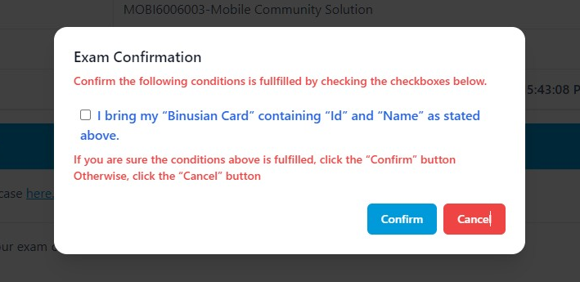
Konfirmasi Persyaratan UAP
Setelah berhasil sign in, aplikasi akan mengecek adanya transaksi TM/UAP pada pertemuan yang sedang berlangsung.
Jika ada, aplikasi akan menampilkan form konfirmasi bahwa mahasiswa sudah memenuhi persyaratan untuk mengikuti TM/UAP. Lakukan konfirmasi untuk dapat mengakses soal TM/UAP (konfirmasi Binusian Card berlaku untuk UAP).

Slide 31
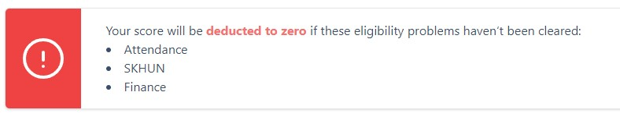
Persyaratan UAP
Mahasiswa tidak dapat mengikuti UAP dan men-download soal apabila terdata tidak eligible karena alasan berikut:
Attendance
SKHUN
Finance

Slide 32
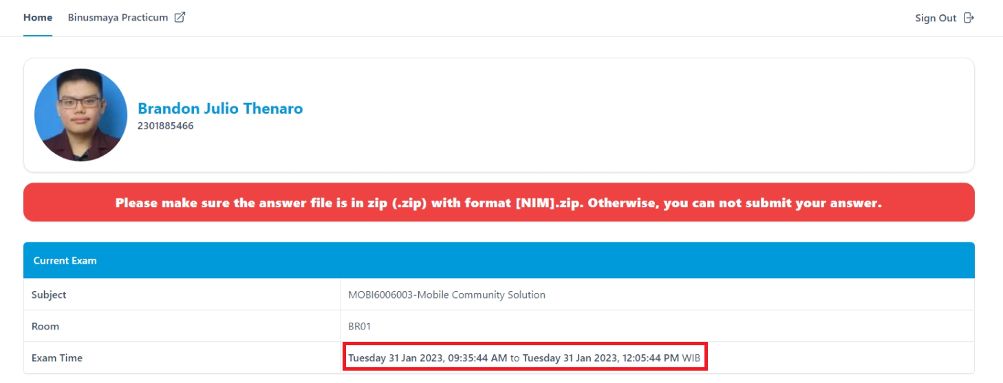
Home
Setelah konfirmasi dilakukan, detail transaksi yang sedang berjalan akan ditampilkan pada Home, antara lain kode dan nama mata kuliah yang sedang berlangsung, ruangan, serta durasi TM/UAP. Perhatikan waktu pengerjaan TM/UAP.

Slide 33
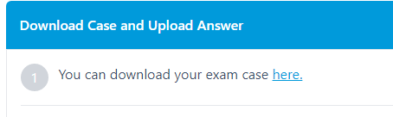
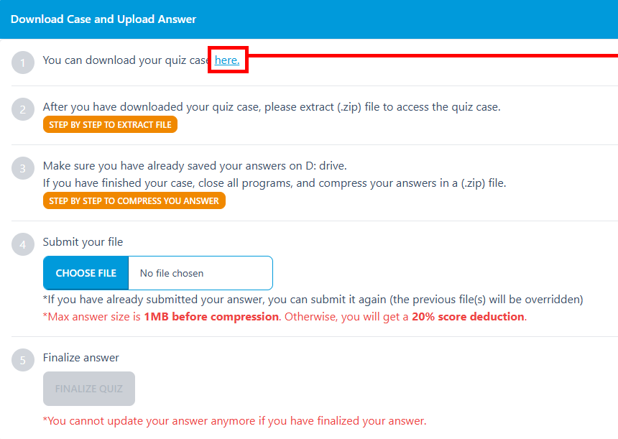
Pengunaan Web Uploader (Step 1)
Di bawah detail transaksi TM/UAP yang berlangsung, akan ditampilkan detail form untuk mengakses soal serta mengumpulkan jawaban TM/UAP transaksi tersebut.
Download soal pada hyperlink ‘here’ yang sudah disediakan.

Slide 34
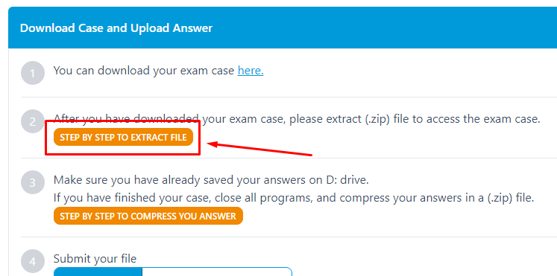
Pengunaan Web Uploader (Step 2)
Setelah download soal, extract (.zip) file untuk mengakses soal.
Pastikan untuk meng-extract terlebih dahulu file soal sebelum mengerjakan dan simpan di local disk. Segala kehilangan dan kerusakan file yang dikerjakan dalam (.zip) file adalah tanggung jawab mahasiswa.
Langkah-Langkah untuk extract file dapat dilihat pada tombol “Step by Step to Extract File” yang sudah disediakan.

Slide 35
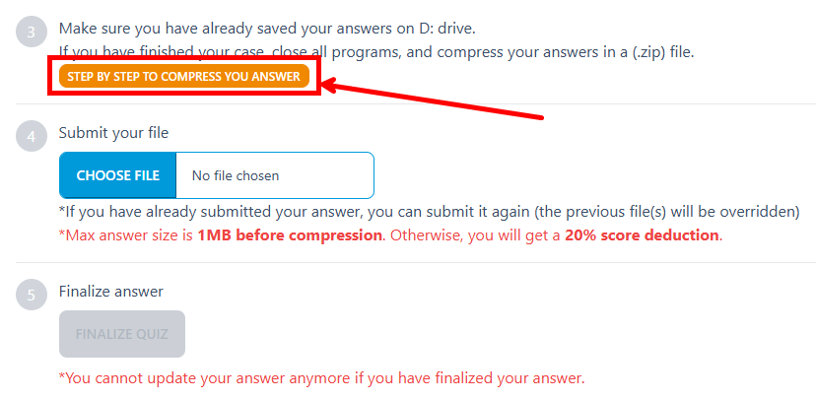
Pengunaan Web Uploader (Step 3)
Setelah selesai mengerjakan, tutup semua aplikasi dan compress file jawaban menjadi .zip.
Pastikan file sudah berekstensi .zip melalui proses compress. Perhatikan bahwa rename file menjadi berakhiran .zip bukanlah cara untuk compress.
Langkah-langkah untuk compress file dapat dilihat pada tombol “Step By Step to Compress Your Answer” yang sudah disediakan.

Slide 36
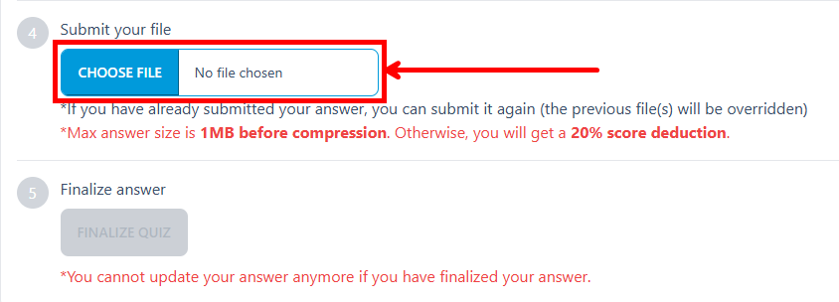
Pengunaan Web Uploader (Step 4)
Upload file jawaban dengan menekan tombol ”Browse / Choose File”.
Setelah tombol tersebut di-click dan jawaban yang akan dikumpul sudah dipilih, file jawaban akan terkirim ke server.

Slide 37
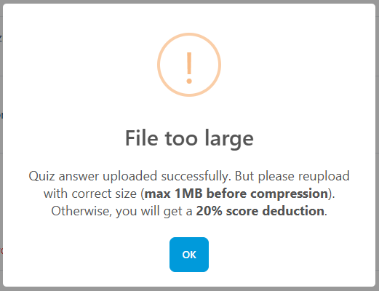
Pengunaan Web Uploader (Step 4)
Akan muncul peringatan apabila size file jawaban yang dikumpulkan melebihi batas yang telah ditentukan.
Pastikan untuk mengumpulkan kembali file jawaban dengan size yang sesuai untuk menghindari pengurangan nilai sebesar 20%.

Slide 38
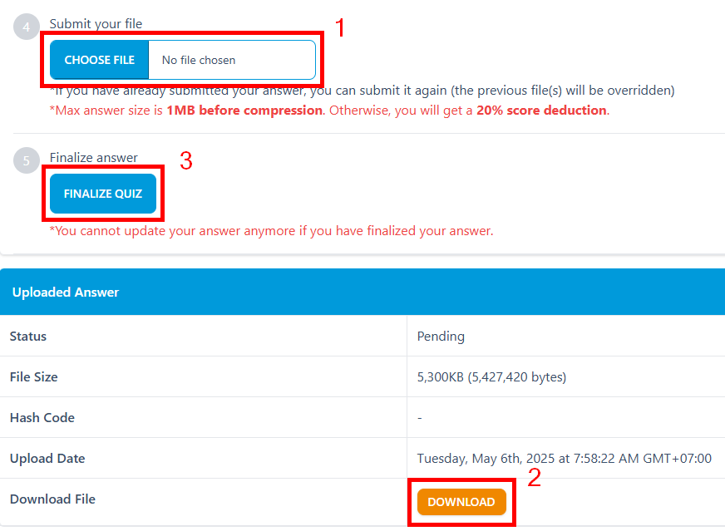
Pengunaan Web Uploader (Step 4)
Status jawaban sampai tahap ini adalah Pending dan mahasiswa memiliki opsi untuk: (1) upload ulang file jawaban, (2) download file yang sudah dikumpul, atau (3) melakukan Finalize jawaban.
Apabila meng-upload kembali jawaban, file yang sebelumnya di-upload akan tertimpa.

Slide 39
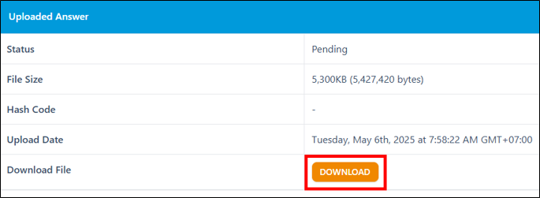
Pengunaan Web Uploader (Step 5)
Cek kembali detail file terkumpul yang ditampilkan aplikasi, yaitu kesesuaian nama file, upload date, dan size).
Pastikan untuk men-download kembali file jawaban untuk mengecek kebenaran dan kesesuaian jawaban yang di-upload.

Slide 40
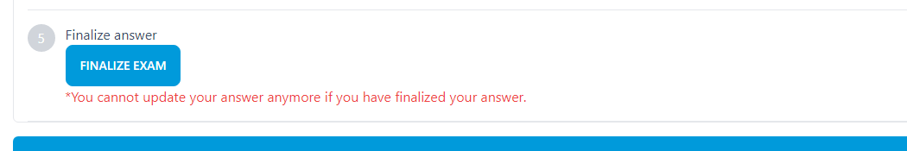
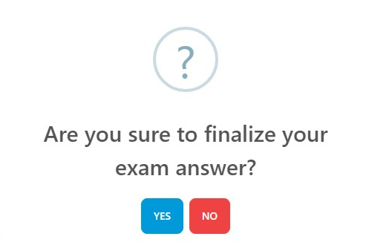
Pengunaan Web Uploader (Step 6)
Apabila sudah selesai mengerjakan dan mengumpulkan, mahasiswa dapat melakukan finalize jawaban.
Setelah menekan tombol “Finalize Exam”, akan muncul pop up konfirmasi:
Yes: Konfirmasi melakukan finalize
No: Batal melakukan finalize

Slide 41
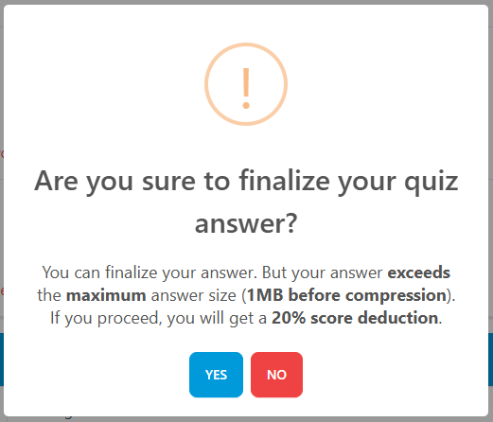
Pengunaan Web Uploader (Step 6)
Akan muncul peringatan di pop up konfirmasi apabila size file jawaban yang dikumpulkan melebihi batas yang telah ditentukan.

Slide 42
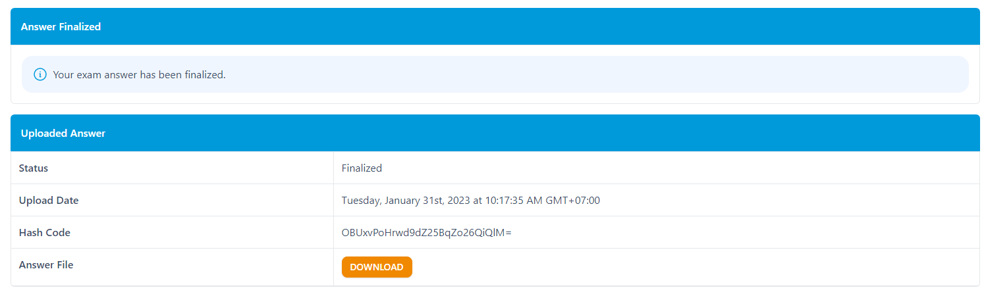
Pengunaan Web Uploader (Step 6)
Apabila sudah di-finalize, mahasiswa tidak dapat meng-upload file jawaban kembali (tidak dapat mengubah jawaban).
Kode konfirmasi (hash code) yang tampil dapat dicek kembali pada Binusmaya Practicum sebagai bukti pengumpulan jawaban.

Slide 43
Panduan Compress (ZIP) File Jawaban
Pastikan semua file yang akan dikumpulkan sudah tersimpan (saved) dan tertutup (closed) sebelum melakukan zip.
Untuk mempermudah, masukkan semua file yang ingin dikumpulkan ke dalam satu folder (sistem hanya akan menyimpan 1 zip).
Zip folder tersebut dengan cara klik kanan pada folder → Send to → Compressed (zipped) folder.
Cara lain untuk zip adalah dengan klik kanan pada foler → 7-Zip → Add to Archive → ubah archive format menjadi .zip.
Pastikan zip yang dibuat berekstensi .zip, bukan ekstensi lain seperti .7z
Hindari membuka kembali file Zip yang sudah dimasukkan ke FTP untuk mencegah file corrupt.

Slide 44
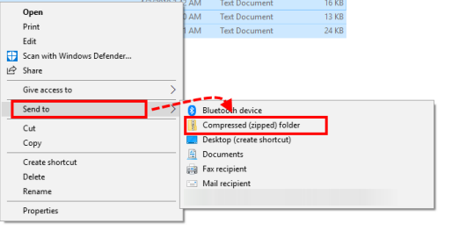
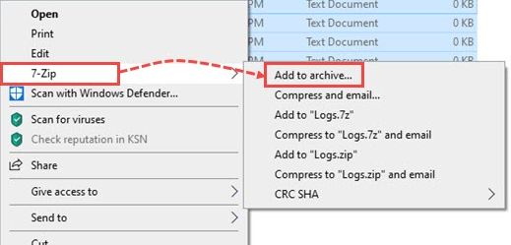
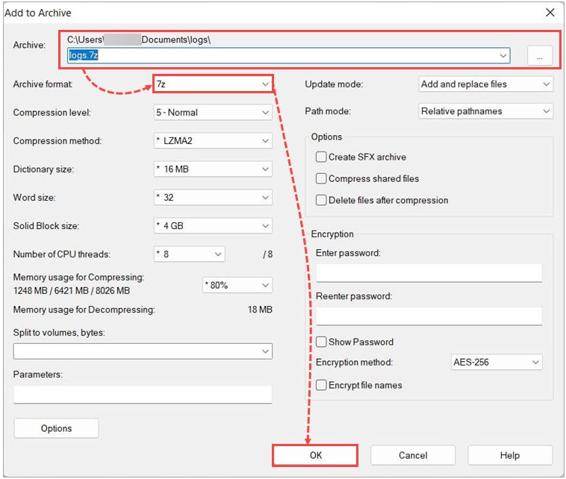
Panduan Compress (ZIP) File Jawaban (Cont.)
Cara pertama: Send to → Compressed (zipped) folder.
Cara kedua: 7-Zip → Add to Archive → ubah archive format menjadi .zip.

Slide 45
Penilaian dan Protes Nilai

Slide 46
Penilaian dan Protes Nilai
?
Kapan nilai praktikum dari proyek/quiz/UAP keluar?
Nilai praktikum keluar sesuai waktu keluar nilai praktikum yang telah ditetapkan pada kalender praktikum dan dibagi menjadi 2 batch.
Nilai praktikum yang keluar pada batch 1 adalah komponen penilaian kuis praktikum yang hanya terlaksana satu kali dalam satu semester dan sudah dilaksanakan sebelum tanggal keluar nilai praktikum batch 1 sesuai kalender praktikum yang berlaku. Selain itu, nilai akan keluar pada batch 2.
Mahasiswa dapat melihat nilai praktikum melalui Binusmaya LMS pada menu Courses → Gradebook.

Slide 47
Penilaian dan Protes Nilai (Cont.)
Contoh:
Mata kuliah A memiliki komponen penilaian kuis (1 kali) dan UAP. Kuis terlaksana pada sebelum tanggal keluar nilai batch 1. Oleh karena itu, nilai kuis akan keluar pada batch 1.
Mata kuliah B memiliki komponen penilaian kuis (1 kali). Kuis terlaksana pada setelah tanggal keluar nilai batch 1. Oleh karena itu, nilai kuis akan keluar pada batch 2.
Mata kuliah C memiliki komponen penilaian kuis (2 kali). Kuis terlaksana pada sebelum tanggal keluar nilai batch 1 dan setelah tanggal keluar nilai batch 1. Oleh karena itu, semua nilai kuis akan keluar pada batch 2.

Slide 48
Penilaian dan Protes Nilai (Cont.)
?
Kapan dan bagaimana cara mengajukan protes nilai?
Mahasiswa dapat mengajukan protes nilai paling lambat 3 (tiga) hari setelah nilai dikeluarkan* melalui Binusmaya pada menu Learning → Grades → Score Protest.
Mahasiswa akan dikenakan penalti (pengurangan nilai sebesar 20 poin) untuk protes nilai yang nilainya sudah sesuai (tidak ada perubahan nilai dari yang sebelumnya dikeluarkan).
Setelah mengajukan protes nilai, hasil protes nilai akan diumumkan melalui Binusmaya sesuai tanggal yang ditetapkan pada kalender praktikum. Apabila tidak setuju dengan hasil protes nilai yang diberikan, mahasiswa dapat melanjutkan proses konfirmasi berkas melalui Binusmaya.
*) Nilai yang keluar di batch 1 tidak dapat diprotes pada masa protes batch 2

Slide 49
Penilaian dan Protes Nilai (Cont.)
Daftar mahasiswa yang nilainya dinolkan dapat dicek melalui Binusmaya → Newstream bersamaan dengan tanggal keluar nilai praktikum.
Protes nilai yang dianggap valid adalah protes nilai yang dilakukan melalui Binusmaya. Protes nilai melalui sarana lain (contoh: mengontak LINE OA, protes ke asisten pengajar, dan lain sebagainya) tidak dapat diproses lebih lanjut apabila mahasiswa tidak melakukan protes nilai melalui Binusmaya.
Tidak ada tambahan nilai dalam bentuk apapun ke mahasiswa (tugas tambahan, nilai bonus, dan sebagainya) di luar komponen penilaian yang sudah ditetapkan.

Slide 50
Kelas Tambahan

Slide 51
Kelas Tambahan
Pengajar dapat mengadakan kelas tambahan di luar kelas praktikum yang terjadwal untuk menambah pemahaman mahasiswa akan materi praktikum.
Mahasiswa dapat me-request kelas tambahan pada pengajar, pengajar berhak menolak pengadaan kelas tambahan dengan mempertimbangkan ketersediaan waktu, ruangan, dan jumlah peserta kelas tambahan.
Kelas tambahan dilaksanakan secara onsite dan pendataan absensi dilakukan melalui Binusmaya Practicum → Extra Class.

Slide 52
Proyek Praktikum

Slide 53
Kelompok Proyek
Mahasiswa mengumpulkan jawaban proyek sesuai dengan kelompok proyek yang sudah terbentuk. Kelompok proyek tidak dapat diubah dengan alasan apapun (selain karena kesalahan sistem).
Hasil pembentukan kelompok yang sudah final dapat dilihat pada https://bluejack.binus.ac.id/prk/ (Binusmaya Practicum) → Courses → Tab Group Forming setelah periode pembentukan kelompok.
Protes yang dilakukan setelah masa protes kelompok proyek tidak dapat diproses dengan alasan apapun.

Slide 54
Pelaksanaan Proyek
Pengerjaan dan pengumpulan jawaban proyek dilakukan secara online melalui Binusmaya Practicum dan dapat dilakukan sepanjang semester sebelum batas akhir pengumpulan.
Apabila ingin melakukan pengumpulan jawaban secara tatap muka, mahasiswa diimbau untuk membawa jawaban proyek masing-masing menggunakan media flash disk atau external hard disk pada pertemuan tatap muka dan wajib mengumpulkan secara mandiri melalui sistem yang sudah ditentukan sebelum batas waktu pengumpulan yang ditentukan.
Proyek yang dikumpulkan setelah batas waktu pengumpulan tidak akan diterima dan dianggap tidak mengumpulkan proyek (nilai 0). Kegagalan dalam mengumpulkan proyek tepat waktu adalah tanggung jawab kelompok.

Slide 55
Pelaksanaan Proyek (Cont.)
Pengumpulan jawaban proyek wajib dilakukan oleh satu anggota kelompok (akan tertimpa jika anggota lain mengumpul kembali) sebelum batas waktu pengumpulan.
Semua anggota kelompok diwajibkan memiliki jawaban kelompoknya untuk mencegah hal-hal yang tidak diinginkan.
Pengumpulan proyek tidak dapat diwakilkan oleh mahasiswa atau kelompok lain.
Mahasiswa yang tidak hadir pada pertemuan pengumpulan proyek akan dianggap alpa sesuai dengan peraturan praktikum yang berlaku.

Slide 56
Jawaban Proyek
Mahasiswa wajib mengumpulkan jawaban proyek berupa file sesuai ekstensi file yang ditentukan dan sudah di-compress menjadi ekstensi .zip. Pengumpulan jawaban dalam bentuk link yang mengarah ke web eksternal atau ekstensi file yang tidak sesuai tidak akan dinilai.
Terdapat batas maksimum ukuran keseluruhan file (sebelum di-compress) sesuai yang tercantum pada Buku Panduan Akademik Software Laboratory Center dan Laboratory Center bagian Sistem Praktikum (Academic Book). Jika ukuran file jawaban lebih dari yang ditentukan (sebelum dikompres), nilai dipotong 20% dari nilai yang didapat.
Apabila software/versi software berbeda dengan yang ditetapkan, proyek tetap dikoreksi. Segala yang timbul (seperti fitur tidak berfungsi) yang menyebabkan kehilangan sebagian/seluruh penilaian menjadi tanggung jawab kelompok.

Slide 57
Jawaban Proyek (Cont.)
Mahasiswa diimbau tidak memberikan jawaban proyek kepada kelompok lain. Jika melanggar atau lalai dalam menyimpan/meninggalkan jawaban proyek sehingga di-copy oleh kelompok lain (termasuk jika lupa untuk log out website pengumpulan secara onsite). Software Laboratory Center dan Laboratory Center tidak bertanggung jawab terhadap kondisi-kondisi yang menyebabkan kelompok dinyatakan menyontek/disontek.

Slide 58
Sanksi dan Pelanggaran Pengumpulan Proyek
Jenis Pelanggaran | Sanksi
Pengumpulan proyek diwakilkan kelompok/mahasiswa lain | Nilai proyek dinyatakan 0 (NOL)
Pengerjaan proyek tidak sesuai dengan tema soal proyek
Mencontek/dicontek* (sadar/ sengaja) | Nilai praktikum matakuliah tersebut dinyatakan 0 (NOL)
Mengunduh/menyalin dan merupakan bagian dari penilaian materi dan kriteria proyek**
Membeli/menyuruh orang lain membuatkan proyek | Yang dibuatkan: Matakuliah tersebut digugurkan dan Skorsing 1 (satu) semester Yang membuatkan: Skorsing 1 (satu) semester
*) Mencakup Sebagian/seluruhnya dari jawaban mahasiswa/kelompok lain
**) Sumber/link mencakup Sebagian/seluruhnya dari karya mahasiswa/kelompok lain atau bahan ajar praktikum, atau bahan dari sumber umum seperti buku dan internet

Slide 59
Penilaian Proyek & Protes Nilai
Nilai proyek berlaku untuk seluruh anggota kelompok, kecuali mahasiswa yang melewati batas ketidakhadiran kelas teori atau praktikum.
Mahasiswa dapat mengajukan protes nilai sesuai dengan waktu yang telah ditentukan pada kalender praktikum yang berlaku. Protes nilai di luar periode yang ditentukan tidak dapat diproses dengan alasan apapun.
Mahasiswa dapat mengajukan protes nilai paling lambat 3 (tiga) hari setelah nilai dikeluarkan melalui Binusmaya pada menu Learning → Grades → Score Protest.
Mahasiswa akan dikenakan penalti (pengurangan nilai sebesar 20 poin) untuk protes nilai yang nilainya sudah sesuai (tidak ada perubahan nilai dari yang sebelumnya dikeluarkan).

Slide 60
Penilaian Proyek & Protes Nilai (Cont.)
Setelah mengajukan protes nilai, hasil protes nilai akan diumumkan melalui Binusmaya sesuai tanggal yang ditetapkan pada kalender praktikum. Apabila tidak setuju dengan hasil protes nilai yang diberikan, mahasiswa dapat melanjutkan proses konfirmasi berkas melalui Binusmaya.
Protes nilai yang dianggap valid adalah protes nilai yang dilakukan melalui Binusmaya. Protes nilai melalui sarana lain (contoh: mengontak LINE OA, protes ke asisten pengajar, dan lain sebagainya) tidak dapat diproses lebih lanjut apabila mahasiswa tidak melakukan protes nilai melalui Binusmaya.

Slide 61
Penilaian Proyek & Protes Nilai (Cont.)
Apabila salah satu anggota kelompok telah mengajukan protes nilai, anggota kelompok lainnya diperbolehkan mengajukan protes tambahan untuk melengkapi bukti atau catatan pendukung. Namun, hasil akhir protes tersebut akan berlaku untuk seluruh anggota kelompok, termasuk penerapan penalti (pengurangan nilai sebear 20 poin), terlepas dari ada atau tidaknya partisipasi setiap anggota dalam pengajuan protes.

Slide 62
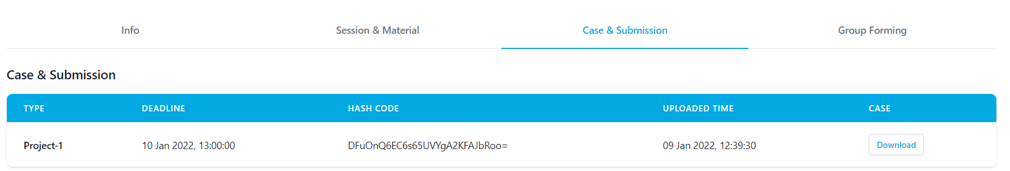
Protes Nilai & Bukti Pengumpulan
Kelompok yang berhasil mengumpulkan proyek harus memastikan telah menerima bukti pengumpulan proyek berupa kode pada Binusåmaya Practicum. Jika tidak menerima bukti pengumpulan proyek, kelompok yang bersangkutan tidak diperbolehkan untuk memprotes apabila terjadi perbedaan file yang dikumpul (nama file, size, date, time).

Slide 63
Info Lainnya
Apabila ada pertanyaan terkait pengumpulan proyek, silakan tanyakan kepada asisten masing-masing melalui Zoom / group LINE / forum (sesuai kesepakatan dengan pengajar)

Slide 64
Prosedur Penggunaan Binusmaya Praktikum untuk Pengumpulan Proyek

Slide 65
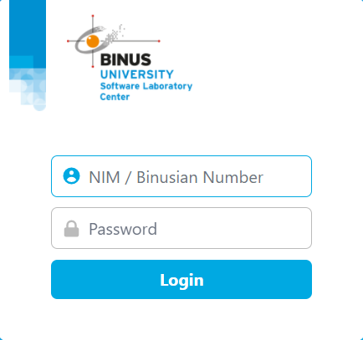
Panduan Penggunaan Binusmaya Praktikum untuk Pengumpulan Proyek
Login Binusmaya Practicum melalui https://bluejack.binus.ac.id/prk/ dengan kredensial NIM dan password Binusmaya.

Slide 66
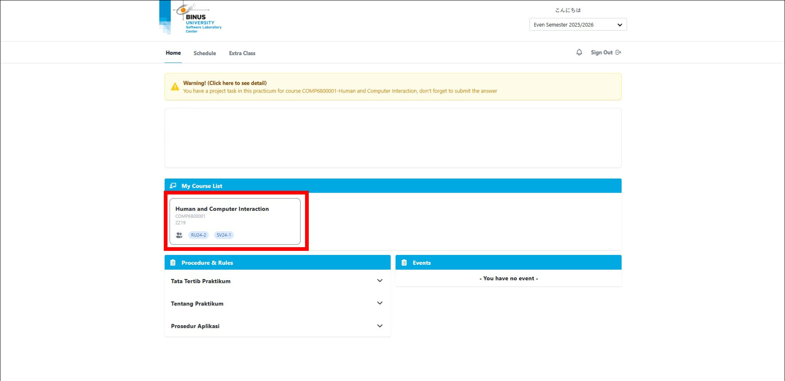
Panduan Penggunaan Binusmaya Praktikum untuk Pengumpulan Proyek (Cont.)
Perhatikan mata kuliah dari jawaban proyek yang akan dikumpulkan dan anggota kelompok proyek pada menu Home > Pilih Mata Kuliah

Slide 67
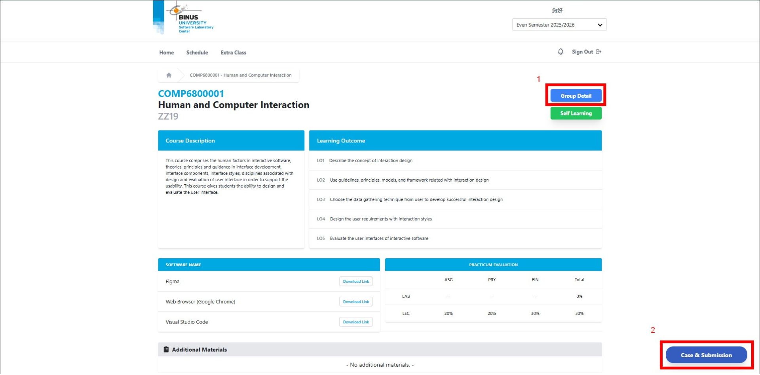
Panduan Penggunaan Binusmaya Praktikum untuk Pengumpulan Proyek (Cont.)
Apabila ingin melihat anggota kelompok dapat menekan "Group Detail" dan untuk melihat soal serta mengumpulkan jawaban proyek dapat menekan "Case & Submission".

Slide 68
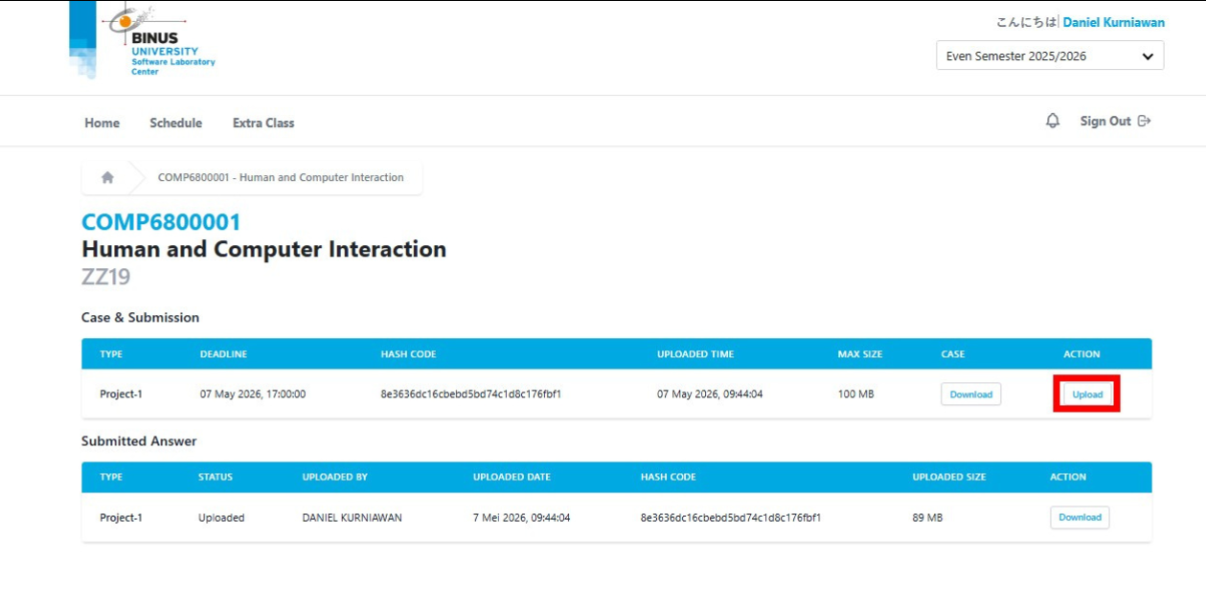
Panduan Penggunaan Binusmaya Praktikum untuk Pengumpulan Proyek (Cont.)
Compress jawaban menjadi .zip.
Upload file jawaban dengan menekan “Upload” pada case dengan tipe Project.

Slide 69
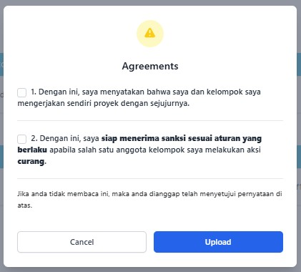
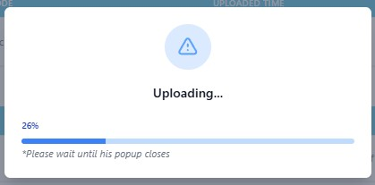
Panduan Penggunaan Binusmaya Praktikum untuk Pengumpulan Proyek (Cont.)
Saat upload djawaban, WAJIB membaca dan menyetujui bagian Agreements terlebih dahulu.
Setelah itu, proses upload akan dimulai. Mohon tunggu hingga proses upload selesai sepenuhnya.

Slide 70
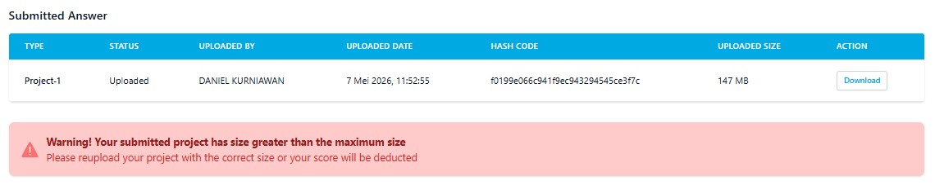
Panduan Penggunaan Binusmaya Praktikum untuk Pengumpulan Proyek (Cont.)
Detail pengumpulan akan muncul di bagian Submitted Answer.
Akan muncul peringatan apabila size file jawaban proyek yang dikumpulkan melebihi batas yang telah ditentukan.
Pastikan untuk mengumpulkan kembali file jawaban proyek dengan size yang sesuai untuk menghindari pengurangan nilai sebesar 20%.

Slide 71
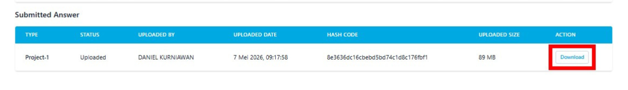
Panduan Penggunaan Binusmaya Praktikum untuk Pengumpulan Proyek (Cont.)
Cek kembali detail yang ditampilkan (file name, modified date, dan size)
Pada tahap ini, mahasiswa dapat melakukan 2 (dua) pilihan:
Upload jawaban kembali. Jawaban yang baru akan menimpa file jawaban yang sebelumnya
WAJIB download jawaban untuk mengecek apakah jawaban yang di-upload sudah benar atau belum

Slide 72
Panduan Compress (ZIP) File Jawaban
Pastikan semua file yang akan dikumpulkan sudah tersimpan (saved) dan tertutup (closed) sebelum melakukan zip.
Untuk mempermudah, masukkan semua file yang ingin dikumpulkan ke dalam satu folder (sistem hanya akan menyimpan 1 zip).
Zip folder tersebut dengan cara klik kanan pada folder → Send to → Compressed (zipped) folder.
Cara lain untuk zip adalah dengan klik kanan pada foler → 7-Zip → Add to Archive → ubah archive format menjadi .zip.
Pastikan zip yang dibuat berekstensi .zip, bukan ekstensi lain seperti .7z
Hindari membuka kembali file Zip yang sudah dimasukkan ke FTP untuk mencegah file corrupt.

Slide 73
Panduan Compress (ZIP) File Jawaban (Cont.)
Cara pertama: Send to → Compressed (zipped) folder.
Cara kedua: 7-Zip → Add to Archive → ubah archive format menjadi .zip.

Slide 74
Lain-lain

Slide 75
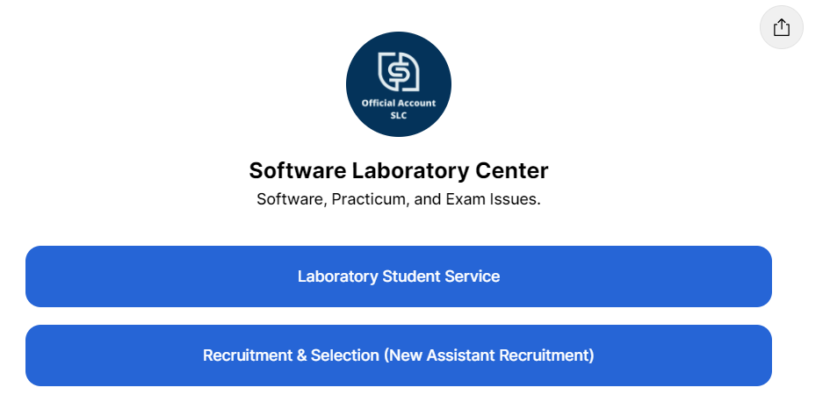

Link Penting
Contact Center Lab Software: https://linktr.ee/OfficialAccountSLC
Contact Center LSC: https://linktr.ee/contactlsc
Binusmaya Practicum: https://bluejack.binus.ac.id/prk/
Labfacility http://labfacility.apps.binus.ac.id/
SLC (SocMed, Web, dsb.) : https://linktr.ee/slcbinusuniv
Terkait praktikum, protes nilai, dsb.
Terkait NAR (New Assistant Recruitment)

Slide 76
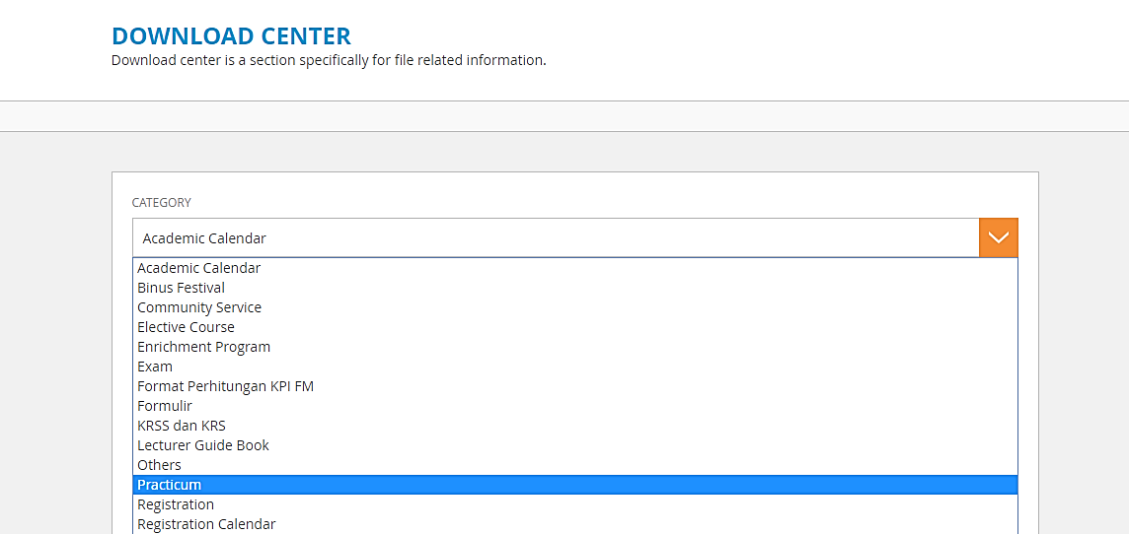
Dokumen Terkait Praktikum
Untuk mengakses peraturan praktikum, Academic Book, dsb.:
Binusmaya → Download Center → Practicum, atau
Binusmaya Practicum → Home → Rules & Procedures
Untuk mengakses kalender perkuliahan:
Binusmaya → Download Center → Academic Calendar
Untuk mengakses kalender praktikum:
Binusmaya → Download Center → Practicum

Slide 77
Penutup
Hal-hal yang telah dijelaskan merupakan sebagian dari tata tertib dan prosedur yang berlaku di SLC dan LC.
Mahasiswa WAJIB untuk mengetahui dan mematuhi tata tertib dan prosedur yang berlaku di SLC dan LC.
Tata Tertib dan prosedur ini berlaku mengikat, wajib dipahami, dan wajib dipatuhi oleh seluruh mahasiswa tanpa terkecuali mahasiswa yang tidak membaca tata tertib dan prosedur tersebut.
Informasi selengkapnya dapat diunduh di Binusmaya.

Slide 78
Terima Kasih

